Slide 1
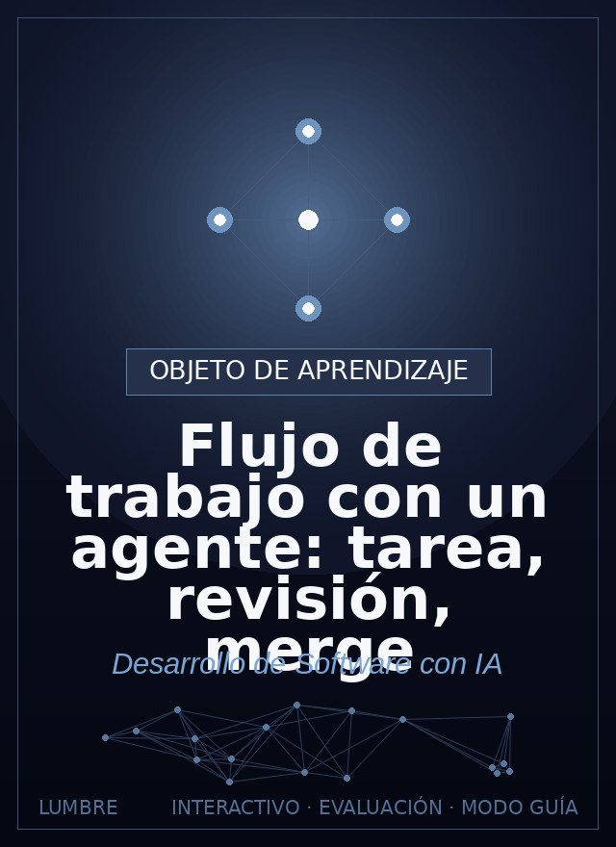
Flujo de trabajo con
un agente: tarea,
revisión, merge
Roadwise Consulting
Operar un ciclo real con agente: instrucción acotada, revisión de diffs, prueba y cierre.
Ver el OA en tecnologia.lumbre.lat
Notes:
Objeto de aprendizaje de Lumbre · Roadwise Consulting
Enlace: https://tecnologia.lumbre.lat/object/fsi-m19-oa04

Slide 2
Acerca de este OA · 1 de 3
Objetivo
Operar un ciclo real con agente: instrucción acotada, revisión de diffs, prueba y cierre.
Flujo de trabajo con un agente: tarea, revisión, merge
2 / 17
Notes:
Enlace al OA: https://tecnologia.lumbre.lat/object/fsi-m19-oa04

Slide 3
Acerca de este OA · 2 de 3
Descripción
El flujo agente-no-es-chat se parece más a delegar en un pasante brillante que a chatear con un oráculo: le das una tarea con fronteras, trabaja en su propia rama, te presenta diffs, tú pruebas su entrega y solo entonces su trabajo se mergea a la línea principal. Este OA es el ciclo completo reproducido en un caso real —tarea, ramas, revisión, prueba, merge, cierre— con los tres errores de flujo que más caros le salen a los builders principiantes.
Autoría: Roadwise Consulting
Flujo de trabajo con un agente: tarea, revisión, merge
3 / 17
Notes:
Continuación de «Acerca de este OA» (2 de 3).

Slide 4
Acerca de este OA · 3 de 3
Etiquetas: agente · flujo · ramas · diff · merge
Flujo de trabajo con un agente: tarea, revisión, merge
4 / 17
Notes:
Continuación de «Acerca de este OA» (3 de 3).

Slide 5
Delegar no es soltar: es seguir un ciclo
Un agente que trabaja bien sobre tu proyecto lo hace en una rama (M13): tu línea principal sigue intacta mientras él intenta. El ciclo profesional tiene seis movimientos y uno central —tu revisión— que no se puede delegar en la IA. El flow no es «le digo y ya está»: es encargar, mirar, probar, decidir y cerrar.
Flujo de trabajo con un agente: tarea, revisión, merge
5 / 17

Slide 6
El ciclo de seis movimientos · 1 de 3
Escena 1
1 · Tarea
instrucción acotada: objetivo, archivos permitidos, criterio de listo, reglamento (M19-OA02).
acotada o no es tarea
Escena 2
2 · Rama
el agente trabaja en rama propia; tu main sigue virgen mientras intenta.
sus errores son suyos
Flujo de trabajo con un agente: tarea, revisión, merge
6 / 17
Notes:
Explicación visual del OA (escenas en orden). Enlace: https://tecnologia.lumbre.lat/object/fsi-m19-oa04

Slide 7
El ciclo de seis movimientos · 2 de 3
Escena 3
3 · Diff
te presenta sus cambios; tú lees qué tocó, no solo qué dice.
lees el cambio real
Escena 4
4 · Prueba
corres la suite y la función a mano sobre SU rama: su verde no es tu verde.
tu prueba, no la suya
Flujo de trabajo con un agente: tarea, revisión, merge
7 / 17
Notes:
Continuación de «El ciclo de seis movimientos» (2 de 3).

Slide 8
El ciclo de seis movimientos · 3 de 3
Escena 5
5 · Merge
aprobado: su rama se integra a main; rechazado: feedback y vuelta al 1.
entra o rebota: decides tú
Escena 6
6 · Cierre
rama borrada, commit en main con mensaje que explica el qué y el porqué.
la casa queda recogida
Flujo de trabajo con un agente: tarea, revisión, merge
8 / 17
Notes:
Continuación de «El ciclo de seis movimientos» (3 de 3).

Slide 9
Cómo se ve una tarea bien acotada · 1 de 2
texto
TAREA: agregar filtro por estado (activo/inactivo) a la lista de
contactos.\n\nRAMA: feature/filtro-contactos (trabaja ahi, no t
oques main).\nALCANCE: solo src/pages/contacts.* y tests/contact
s.*. Si necesitas otro archivo,\ndetente y pregunta.\nCRITERIO D
E LISTO:\n- el filtro cambia la lista sin recargar la pagina\n-
prueba nueva: con 3 contactos mixtos, el filtro devuelve solo lo
s del estado elegido\n- suite completa verde\nENTREGA: diff de a
rchivos tocados + comando de prueba con su salida + como probarl
o a mano.\nNO hagas commit a main; tu trabajo vive en la rama ha
sta mi revision.
Flujo de trabajo con un agente: tarea, revisión, merge
9 / 17

Slide 10
Cómo se ve una tarea bien acotada · 2 de 2
Nota que el criterio de listo describe la PRUEBA (3 contactos mixtos, estado elegido): cuando el "cómo sé que terminó" está en la orden, el agente no decide solo cuándo dar por terminada la tarea.
Flujo de trabajo con un agente: tarea, revisión, merge
10 / 17
Notes:
Continuación de «Cómo se ve una tarea bien acotada» (2 de 2).

Slide 11
Los tres errores de flujo que cuestan caro
El patrón de los tres: delegar el momento que NO era delegable —leer, probar, decidir la frontera—. El ciclo existe precisamente para que esos tres momentos sean tuyos.
Flujo de trabajo con un agente: tarea, revisión, merge
11 / 17
Notes:
Título completo de la tabla que sigue.

Slide 12
Tabla
Error | Qué parece | Qué es
Revisar solo el reporte del agente | «me dijo qué hizo, ya está» | leer la propaganda y no el diff: lo que tocó de más solo sale en la evidencia
Merge sin prueba manual | «la suite está verde» | la suite no cubre lo nuevo si lo nuevo salió distinto; 3 minutos de clic valen un incidente
Trabajar directo en main | «es un cambio chiquito» | sin rama no hay rebote limpio: si falla, desordenas la línea principal con el desastre dentro
Flujo de trabajo con un agente: tarea, revisión, merge
12 / 17
Notes:
Tabla del OA: Tabla
Enlace: https://tecnologia.lumbre.lat/object/fsi-m19-oa04

Slide 13
Para reforzar
Proyecto: tu documento maestro para dirigir un agente
El documento donde viven el reglamento y el criterio de listo: sin él, cada tarea empieza de cero.
Flujo de trabajo con un agente: tarea, revisión, merge
13 / 17

Slide 14
Actividad 1 · Opción múltiple
Sección: Prueba
El agente entrega la tarea: diff revisado, suite verde en su rama. ¿Qué falta para poder hacer merge a main?
A) Nada: diff + suite verde es el criterio de listo completo.
B) Probar la función a mano sobre su rama, siguiendo el "cómo probarlo" de la entrega.
C) Pedirle que corra la suite otra vez para confirmar.
D) Hacer merge y probar después en main, que es más rápido.
Flujo de trabajo con un agente: tarea, revisión, merge
14 / 17
Notes:
Solución: B) Probar la función a mano sobre su rama, siguiendo el "cómo probarlo" de la entrega.
Explicación: La suite te dice que nada viejo se rompió; tus clics dicen si lo nuevo funciona.
Evidencia: La prueba manual es el movimiento 4 del ciclo y es tuya: una suite verde con código nuevo puede significar que las pruebas no cubren el caso nuevo. Probar en main post-merge es descubrir el bug ya integrado —el orden existe para que el descubrimiento sea barato.
Enlace al OA: https://tecnologia.lumbre.lat/object/fsi-m19-oa04

Slide 15
Actividad 2 · Verdadero o falso
Sección: Prueba
El commit final en main debe ser del agente, porque fue él quien hizo el trabajo.
A) Verdadero
B) Falso
Flujo de trabajo con un agente: tarea, revisión, merge
15 / 17
Notes:
Solución: Falso
Explicación: La firma del merge es la firma de quien responde por el cambio.
Evidencia: El merge y su commit son TU decisión editorial: el mensaje explica el qué y el porqué desde tu dirección, y el autor humano del flujo eres tú. Además deja constancia de que hubo un humano aprobando en el historial (M13-OA02).
Enlace al OA: https://tecnologia.lumbre.lat/object/fsi-m19-oa04

Slide 16
Actividad 3 · Detective de errores
Sección: Detecta el flujo roto
Un alumno describe su rutina con el agente. Señala la práctica que romperá el proyecto:
A) Cada tarea nueva abre una rama con nombre de la función.
B) Pide el diff antes de decidir el merge, aunque confíe en el reporte.
C) Da tareas grandes de una sola vez y hace merge cuando el agente dice «terminé».
D) Borra la rama y anota el criterio de listo cumplido al cerrar.
Flujo de trabajo con un agente: tarea, revisión, merge
16 / 17
Notes:
Solución: C) Da tareas grandes de una sola vez y hace merge cuando el agente dice «terminé».
Explicación: Contra las dos reglas de oro del ciclo: tarea sin acotar (el criterio de listo lo pone el agente) y merge sin tu revisión ni tu prueba (confiar en el «terminé» es delegar justamente el momento indelegable). Las otras tres prácticas son el estándar correcto.
Evidencia: El ciclo no es burocracia: cada movimiento tapa un error humano… el tuyo.
Enlace al OA: https://tecnologia.lumbre.lat/object/fsi-m19-oa04

Slide 17
Actividad 4 · Reflexión
Sección: Detecta el flujo roto
Toma la siguiente tarea de tu proyecto y escríbela con los cinco ingredientes del ejemplo (rama, alcance, criterio de listo, entrega, prohibición de main). Ejecuta el ciclo completo con agente o simulándolo en papel, y anota en qué movimiento te tentaste por saltártelo.
Pista: Dirigir un agente es gerencia en pequeño: el ciclo que no haces hoy es el bug que mergueas mañana.
Pregunta abierta · las respuestas personales no se incluyen en esta exportación.
Flujo de trabajo con un agente: tarea, revisión, merge
17 / 17
Notes:
Reflexión del OA: Toma la siguiente tarea de tu proyecto y escríbela con los cinco ingredientes del ejemplo (rama, alcance, criterio de listo, entrega, prohibición de main). Ejecuta el ciclo completo con agente o simulándolo en papel, y anota en qué movimiento te tentaste por saltártelo.
No se exportan respuestas personales.
Enlace: https://tecnologia.lumbre.lat/object/fsi-m19-oa04

